Slide 1
单击此处添加标题
单击此处添加副标题
张瑾
2020/7/1

Slide 2
每日一词

Slide 3

01.
Symbol
02.
Map与weakMap
03.
set与weakSet
04.
单击此处添加文本具体内容
05
单击此处添加文本具体内容
目录

Slide 4
Symbol
01
单击此处添加文本具体内容

Slide 5
Symbol
ES5 的对象属性名都是字符串，这容易造成属性名的冲突。比如，你使用了一个他人提供的对象，但又想为这个对象添加新的方法，新方法的名字就有可能与现有方法产生冲突。如果有一种机制，保证每个属性的名字都是独一无二的就好了，这样就从根本上防止属性名的冲突。这就是 ES6 引入Symbol的原因。
ES6 引入了一种新的原始数据类型Symbol，表示独一无二的值。它是 JavaScript 语言的第七种数据类型

Slide 6
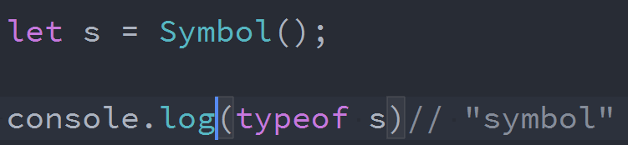
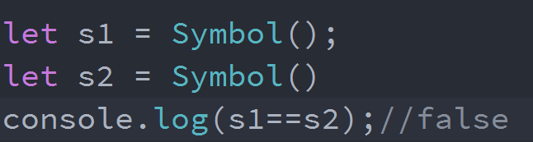
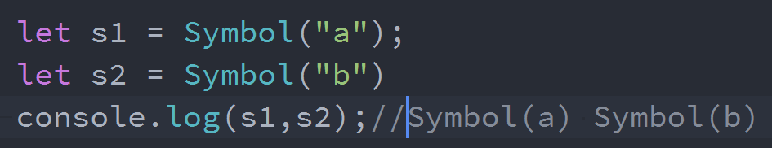
Symbol
创建Symbol数据需要使用Symbol函数。
即使两个完全一样的Symbol，值也不相等。
可以个Symbol创建时添加参数，用以区分不同的Symbol。
tips：Symbol不能与其他值进行运算，可以转成布尔值，为true，也可以转换成字符串。但是不能转换成数字。

Slide 7
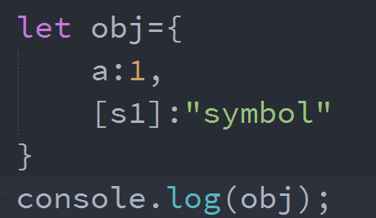
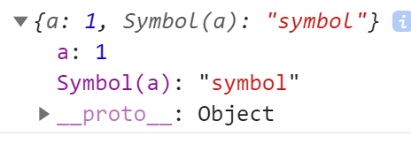
Symbol使用
作为键名使用：
引用这个键值对时：obj[s1] 注意要加中括号。

Slide 8
Map与weakMap
02
单击此处添加文本具体内容

Slide 9
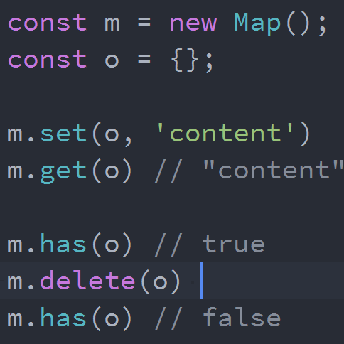
Map与weakMap
map和set类似，set类似数组，map类似对象。传统的object键名只能是字符串。而es6里的map本质和对象类似，但是map的键名可以是任意类型的数据。
设置属性用set，获取属性用get，has
表示判断是否存在某个属性，delete删除

Slide 10
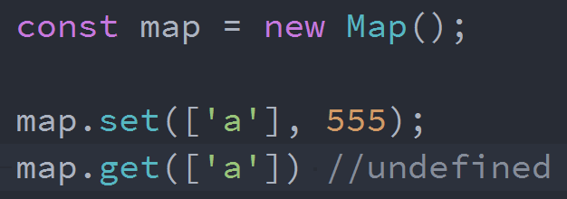
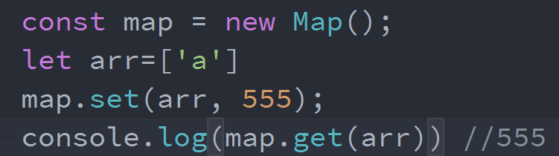
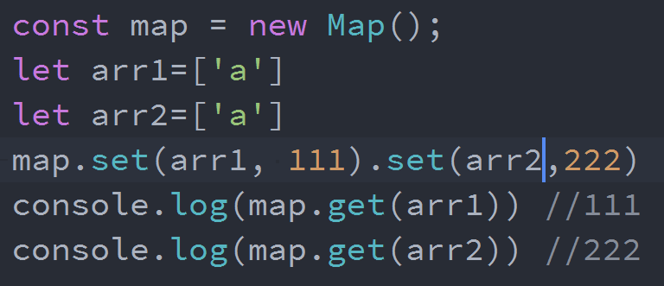
Map与weakMap
只有对同一个对象的引用，Map 结构才将其视为同一个键
如果两个变量保存的是相同的对象，也表示不同的键。

Slide 11
Map与weakMap
map提供keys(),values(),entries()三个遍历器方法和forEach()遍历方法。
可以使用扩展运算符把map转为数组

Slide 12
Map与weakMap
weakMap只接受对象作为键名，null除外。
同样weakMap数据也是弱引用，不会受垃圾回收机制影响。

Slide 13
set与weakSet
03
单击此处添加文本具体内容

Slide 14
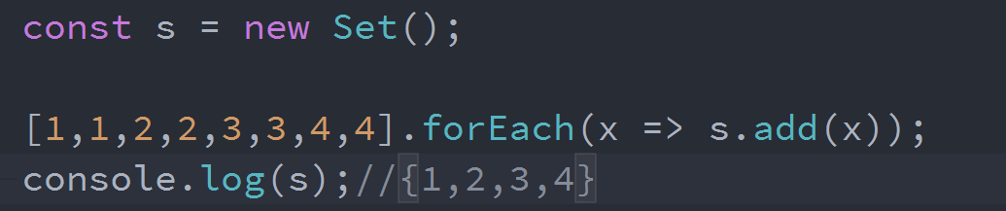
set与weakSet
ES6 提供了新的数据结构 Set。它类似于数组，但是成员的值都是唯一的，没有重复的值。
add()方法给set添加内容。set的成员数量用size表示。

Slide 15
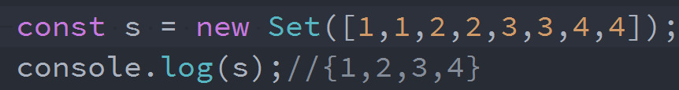
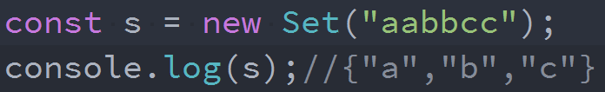
set与weakSet
Set函数可以接受一个数组（或者具有 iterable 接口的其他数据结构）作为参数，用来初始化。
也可以放入字符串
tips:加入两个NaN只会显示一个。加入两个相同的对象却不会算作相同

Slide 16
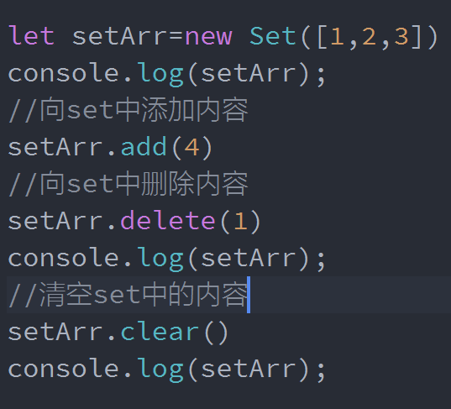
set与weakSet
set有四个方法：add:添加，delete：删除，has：判断是否包含 clear:清空set
tips:扩展运算符数组的from方法
可以把set转化成数组
Set遍历可以使用keys,values,entries
和forEach

Slide 17
set与weakSet
WeakSet 结构与 Set 类似，也是不重复的值的集合。但是，它与 Set 有两个区别。
首先，WeakSet 的成员只能是对象，而不能是其他类型的值。其次，WeakSet 中的对象都是弱引用，即垃圾回收机制不考虑 WeakSet 对该对象的引用，也就是说，如果其他对象都不再引用该对象，那么垃圾回收机制会自动回收该对象所占用的内存，不考虑该对象还存在于 WeakSet 之中。
也就是说，垃圾回收机制不会考虑weakSet中的对象引用。

Slide 18
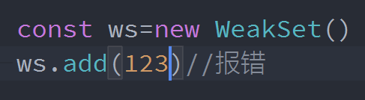
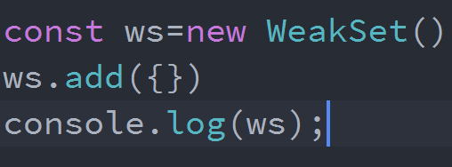
set与weakSet
weakSet中必须放对象，否则报错
同set一样，有add,delete,has方法，但是没有遍历的方法，weakSet不允许遍历。

Slide 19
单击此处添加标题
04
单击此处添加文本具体内容

Slide 20
单击此处添加文本具体内容，简明扼要的阐述您的观点。根据需要可酌情增减文字，以便观者准确的理解您传达的思想。

Slide 21
单击此处添加标题
05
单击此处添加文本具体内容

Slide 22
单击此处添加文本具体内容，简明扼要的阐述您的观点。根据需要可酌情增减文字，以便观者准确的理解您传达的思想。

Slide 23
总结
06
单击此处添加文本具体内容

Slide 24
总结
单击此处添加文本具体内容，简明扼要的阐述您的观点。根据需要可酌情增减文字，以便观者准确的理解您传达的思想。

Slide 25
作业
1.

Slide 26
Thanks

